Slide 1

针对用户贷款情况进行预测
基于Xgboost算法预测
GROUP REPORT
吴浩邦
刘俊麟
祝瑞

Slide 2
融360与平台上的金融机构合作，提供了近7万贷款用户的基本属性、银行流水记录、用户浏览行为、信用卡账单记录、放款时间、顾客逾期行为记录，需要参赛者以此建立准确的风险控制模型，来预测用户是否会逾期还款。
赛题分析

Slide 3





实验流程
数据处理
提取特征
算法训练
结果展示
Notes:
更多作品请搜索: http://dwz.cn/Wu2UP

Slide 4

1
数据处理

Slide 5
1
数据处理
与是否发生逾期行为的记录进行合并
# 生成用户与逾期行为表格
datatest = pd.merge(user_train,overdue_train).sort_values(axis = 0,ascending = True,by = 'ID')
# 计算性别与逾期行为几率
sex_overdue = datatest.groupby('sex',as_index=False)['Disbursed'].agg({'count':np.size,'num':np.sum})
sex_overdue['over_rate'] = sex_overdue['num']/sex_overdue['count']

Slide 6
2
数据特征

Slide 7
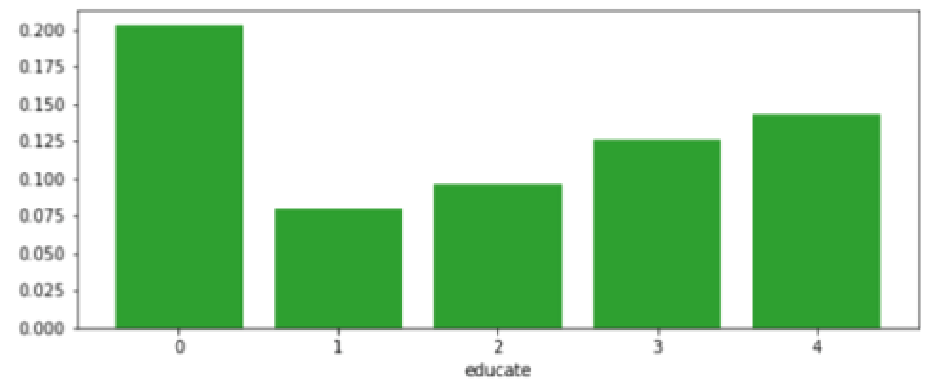
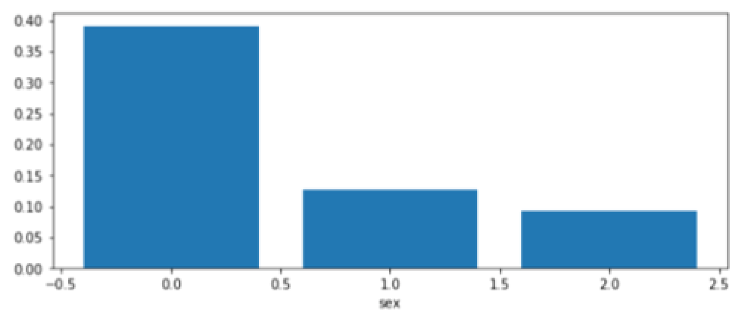
2
分析数据
用户基本属性
性别SEX
单击编辑副标题
单击编辑副标题
用户基本属性
受教育程度EDUCATION
Notes:
更多作品请搜索: http://dwz.cn/Wu2UP

Slide 8
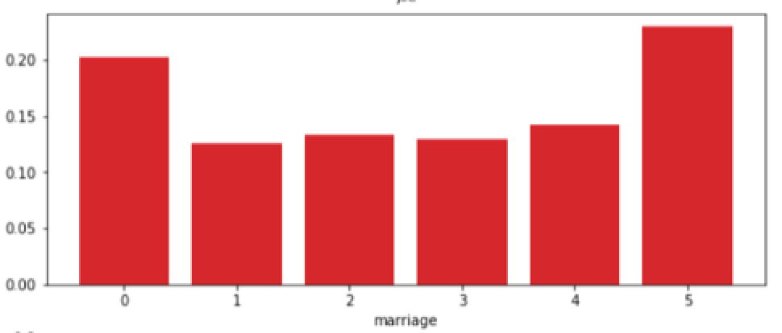
2
分析数据
用户基本属性
婚姻MARRIAGE
单击编辑副标题
单击编辑副标题
用户基本属性
受教育程度EDUCATION

Slide 9
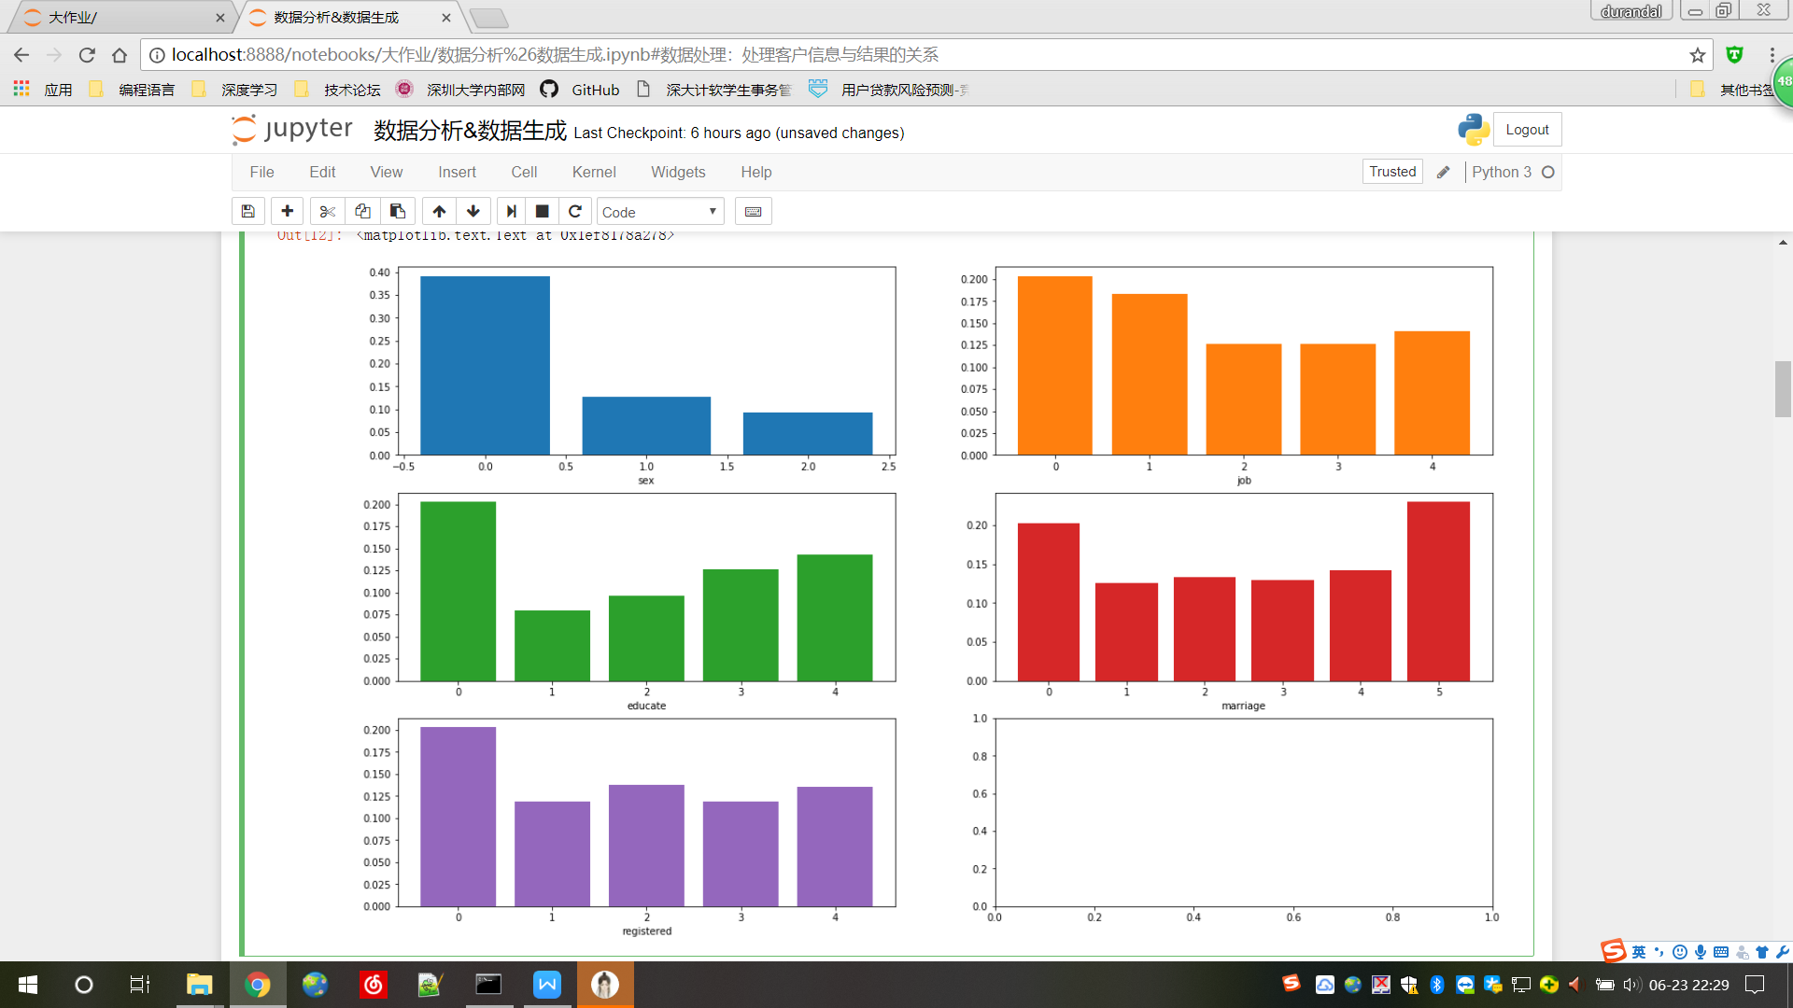
2
分析数据
未选中特征
单击编辑副标题
单击编辑副标题
用户基本属性
受教育程度EDUCATION

Slide 10
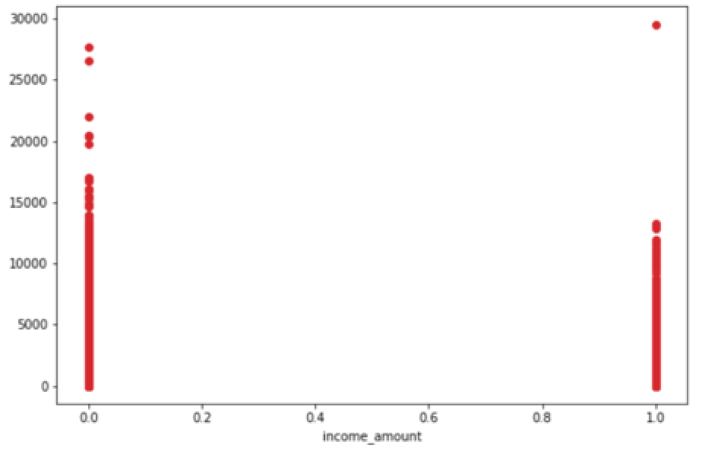
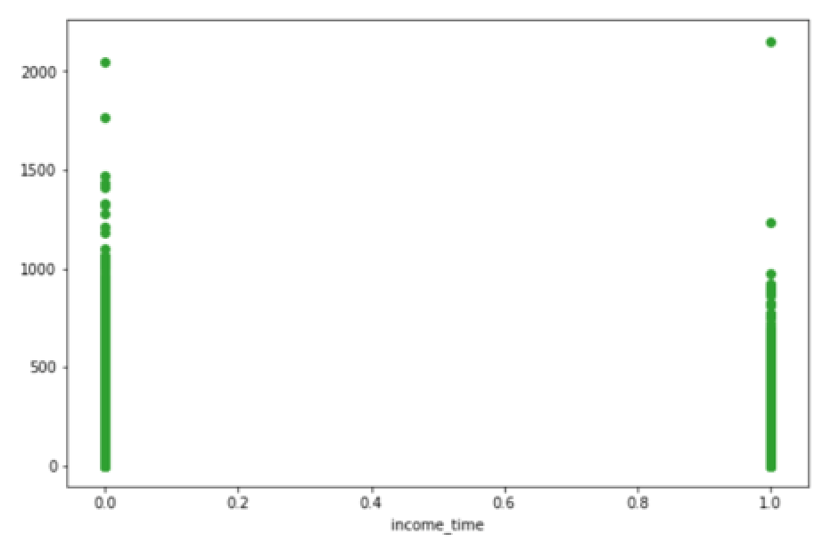
2
分析数据
银行流水记录
工资收入次数
单击编辑副标题
单击编辑副标题
银行流水记录
工资收入金额
Notes:
更多作品请搜索: http://dwz.cn/Wu2UP

Slide 11
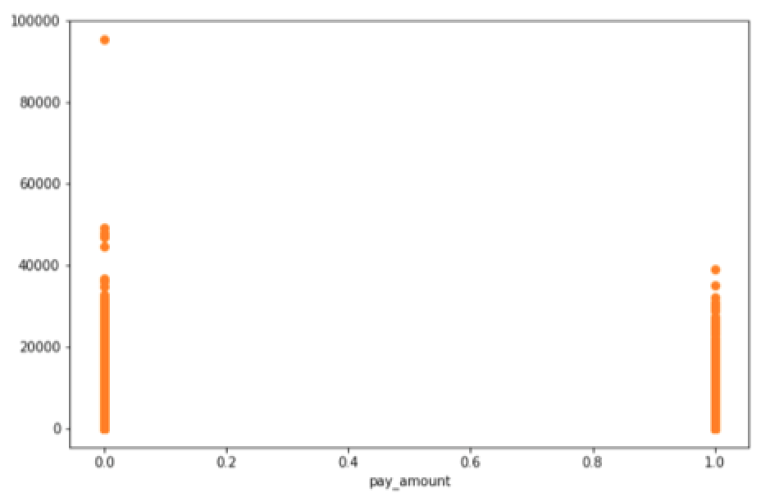
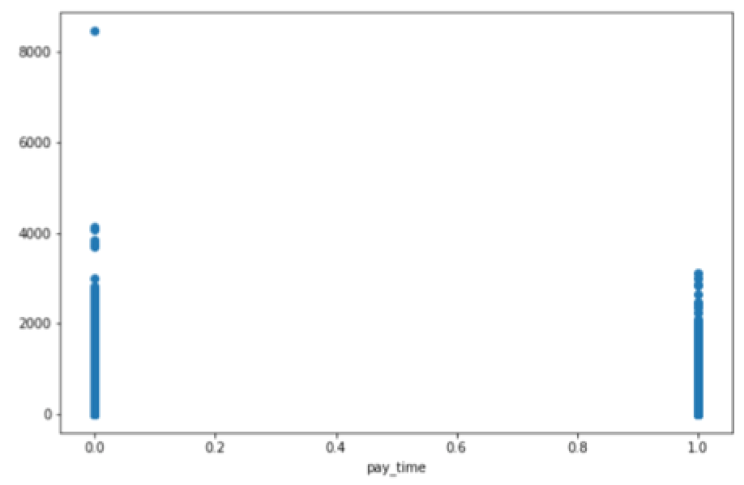
2
分析数据
银行流水记录
收入总次数
单击编辑副标题
单击编辑副标题
银行流水记录
收入总金额

Slide 12
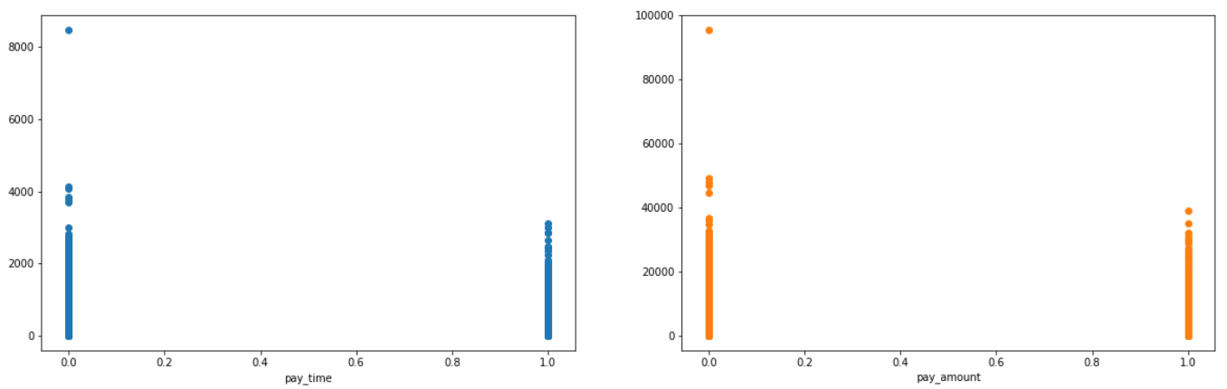
2
分析数据
未选中特征
单击编辑副标题
单击编辑副标题
用户基本属性
受教育程度EDUCATION

Slide 13
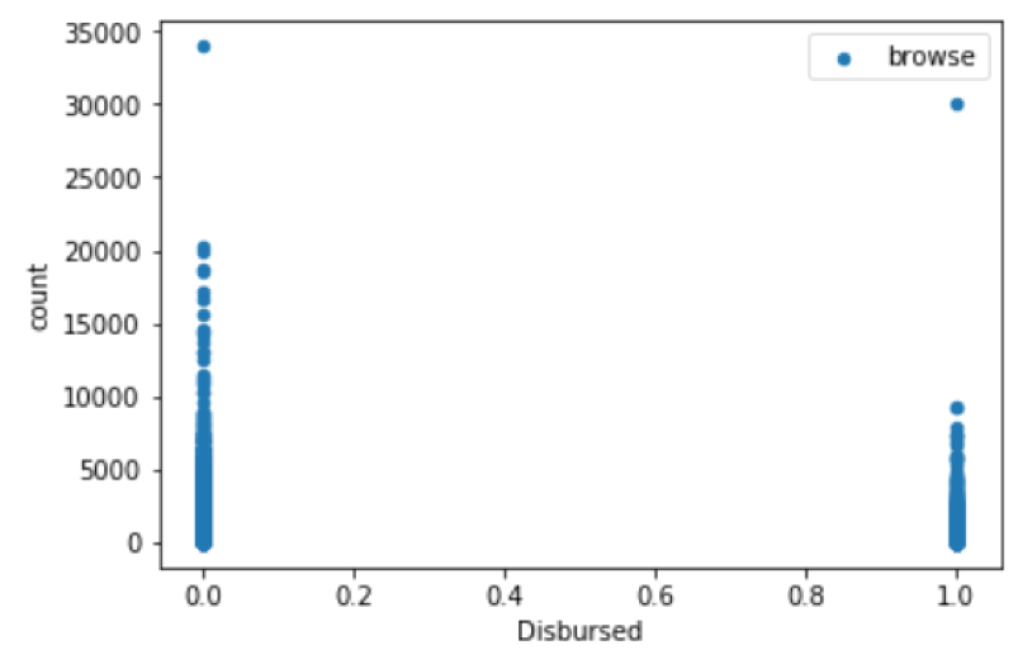
2
分析数据
用户浏览行为中采用的数据为：
浏览次数
用户浏览行为
浏览次数
单击编辑副标题
单击编辑副标题
银行流水记录
收入总金额

Slide 14
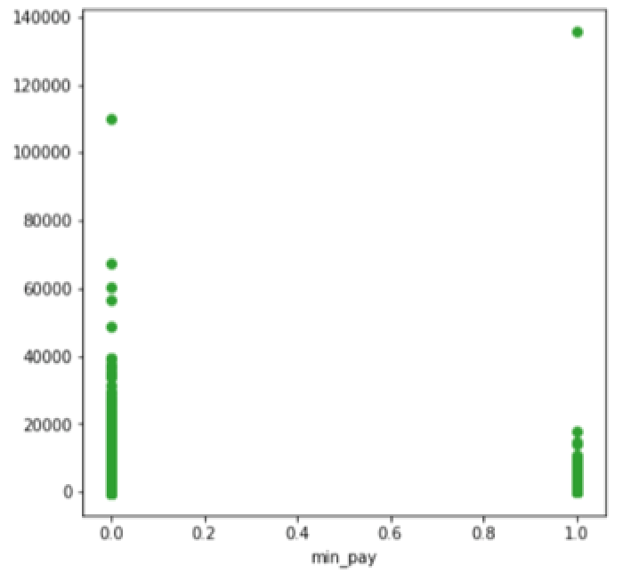
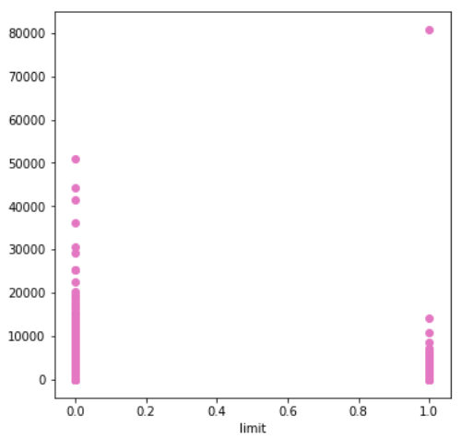
2
分析数据
信用卡账单记录
信用卡额度
单击编辑副标题
单击编辑副标题
信用卡账单记录
最低还款额
本期最低还款额

Slide 15
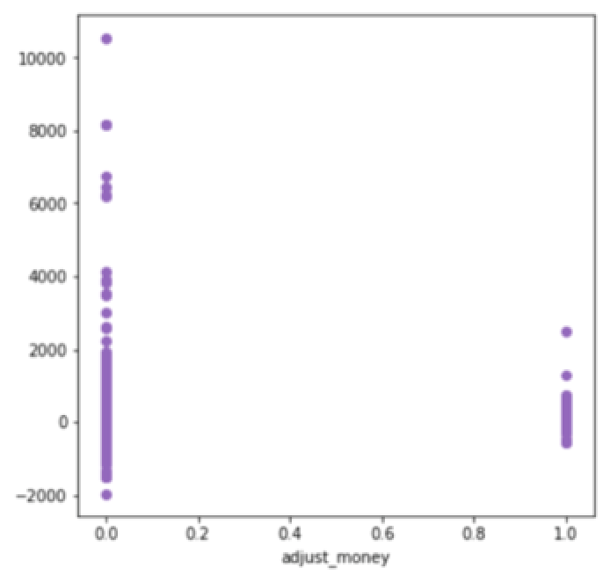
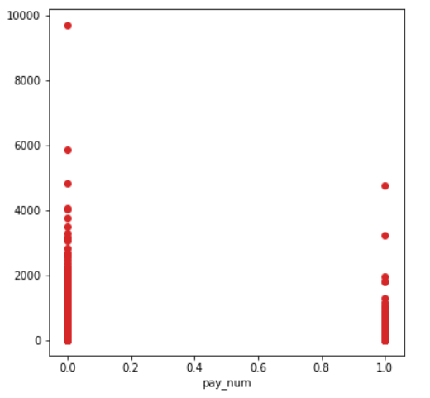
2
分析数据
信用卡账单记录
消费笔数
单击编辑副标题
单击编辑副标题
信用卡账单记录
调整金额
本期最低还款额

Slide 16
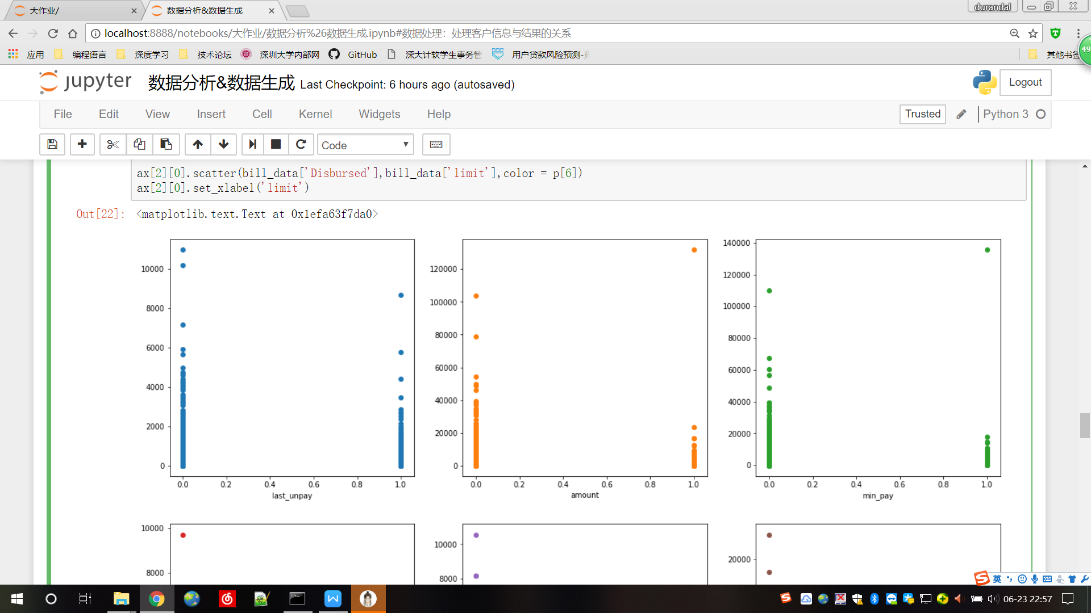
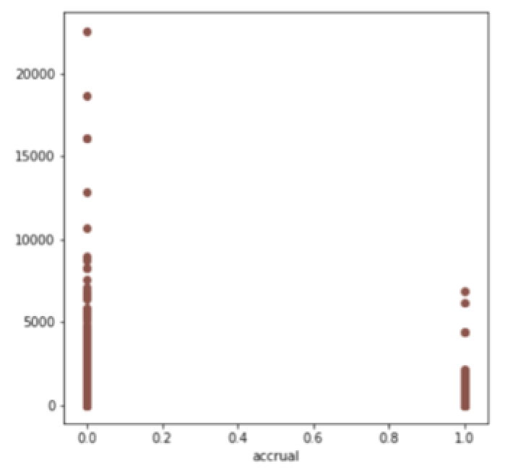
2
分析数据
信用卡账单记录
利息
单击编辑副标题
单击编辑副标题
信用卡账单记录
预借现金额度
本期最低还款额

Slide 17
2
分析数据
未选中特征
单击编辑副标题
单击编辑副标题
用户基本属性
受教育程度EDUCATION

Slide 18
3
确认算法

Slide 19
3
确认算法
Xgboost算法
XGBoost是一种基于决策树（CART）的分布式的高效的梯度提升算法，它可被应用到分类、回归、排序等任务中。
区别于传统GBDT在优化时只用到一阶导数信息，Xgboost则对损失函数进行了二阶泰勒展开，同时用到了一阶和二阶导数。并在损失函数里加入了正则项，用于控制模型的复杂度。其中最重要的是Xgboost在进行同层级节点筛选是支持并行，这减少了大量的计算等待时间。
基本思想是把成百上千个分类完成的树模型进行迭代组合，每经过一次迭代就生成一颗新的树，并最终生成一个准确率最高的树。

Slide 20
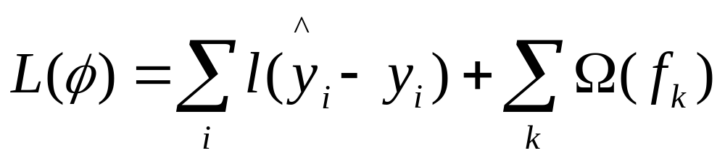
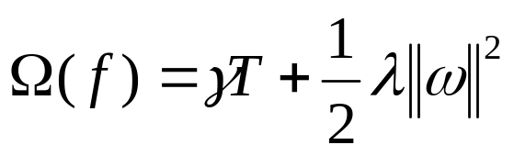


3
确认算法
Xgboost算法原理
为了使得树群的预测值尽量接近真实值（准确率）而且有尽量大的泛化能力，故从数学角度看这是一个最优化，多目标的泛函函数，以此建立目标函数：
目标函数包含两个部分，第一部分为损失函数（如第i个预测误差），第二部分为复杂度函数，表示树的复杂度，复杂度越低，泛化能力越强，表达式为：
其中 代表叶子节点的个数， 表示节点的数值， 是Xgboost内部定义的

Slide 21
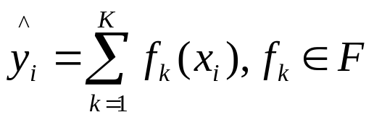
3
确认算法
Xgboost算法原理
为了避免过拟合风险，我们选择贪心策略+最优化的方法进行构建树。而CART树刚好就是以这种情况进行建立决策树的。
K就是树的棵数，F表示所有可能的CART树，f表示一棵具体的CART树。
我们需要注意的是进行CART决策树这种循环迭代的方式必定有停止条件：
（1）当引入的分裂带来的增益小于一个阀值的时候，我们可以剪掉这个分裂，类似于预剪枝。
（2）当树达到最大深度时则停止建立决策树，设置一个超参数max_depth。
（3）当样本权重和小于设定阈值时则停止建树，参数为min_child_weight。

Slide 22
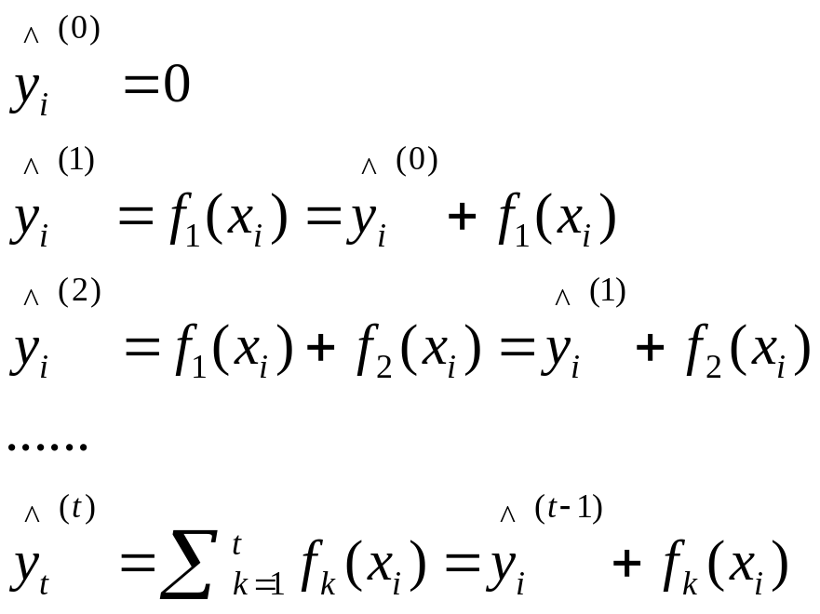
3
确认算法
Xgboost算法原理
Xgboost的并行是Xgboost的一大特色，因为在大规模数据进行处理时，如果按照boosting技术是下一棵树依赖上述树的训练和预测，所以树与树之间是只能串行。而Xgboost可以分步骤优化目标函数，也就是在选择最佳分裂点，进行枚举的时候并行。

Slide 23
4
结果展示

Slide 24
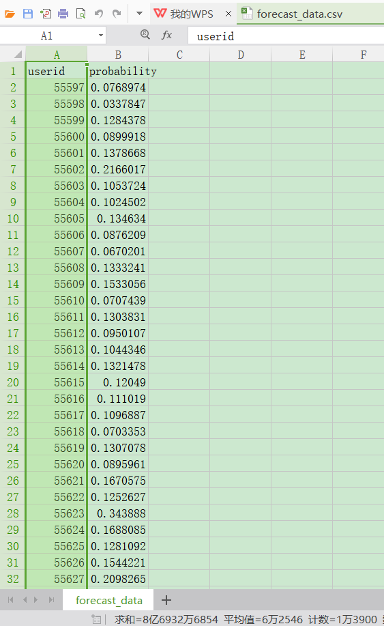

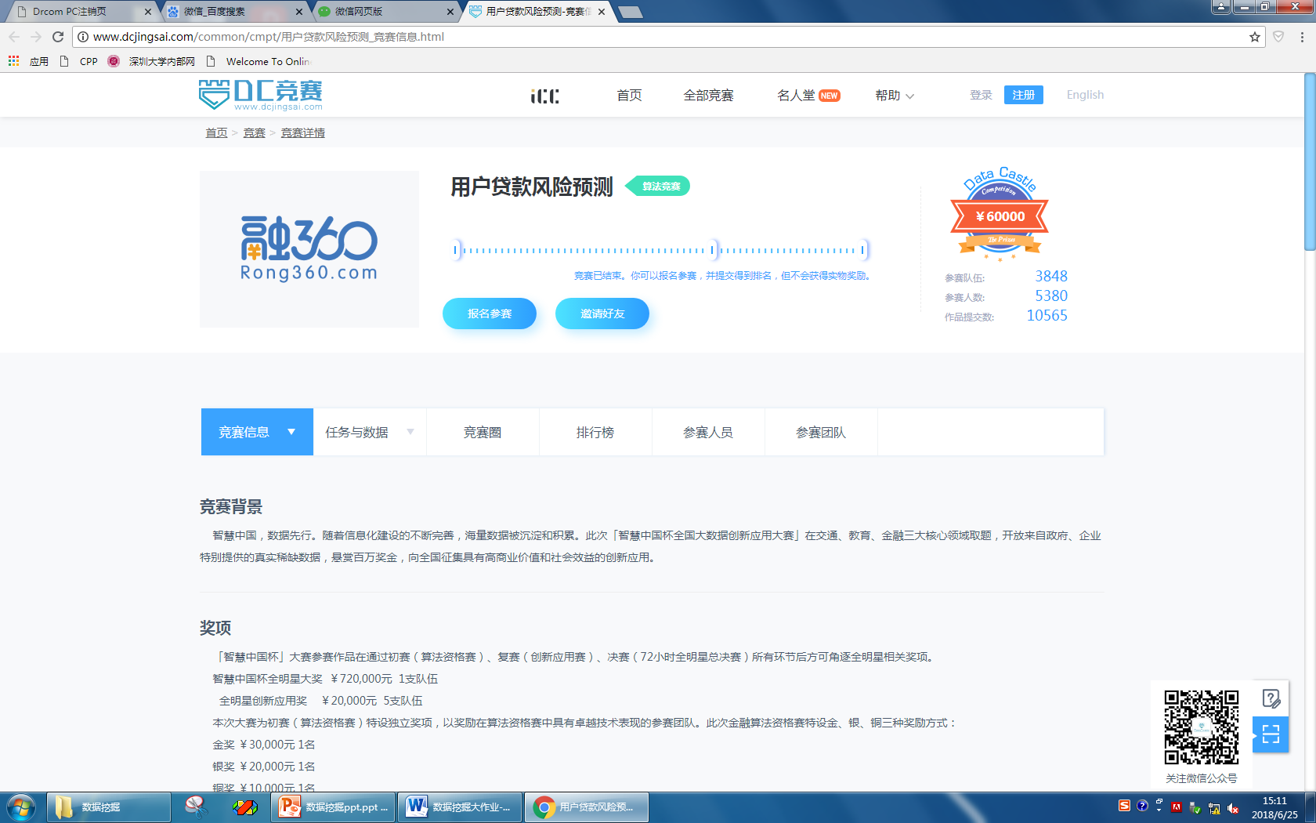
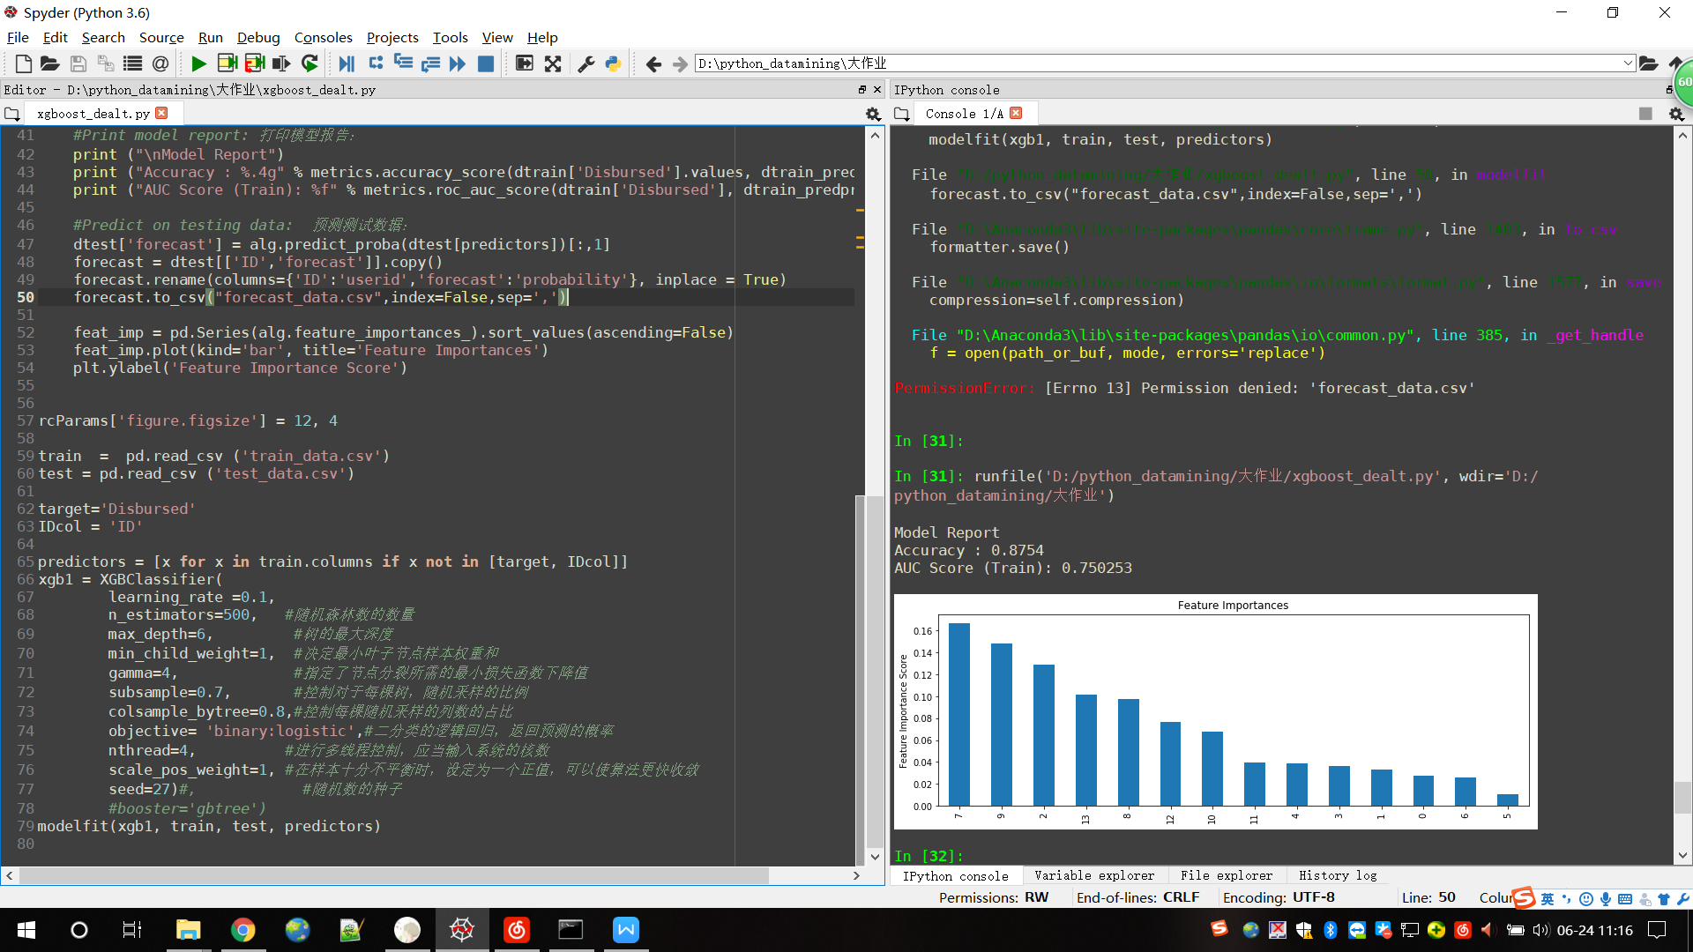
4
结果展示
结果：
和

Slide 25
THANKS

